Slide 1





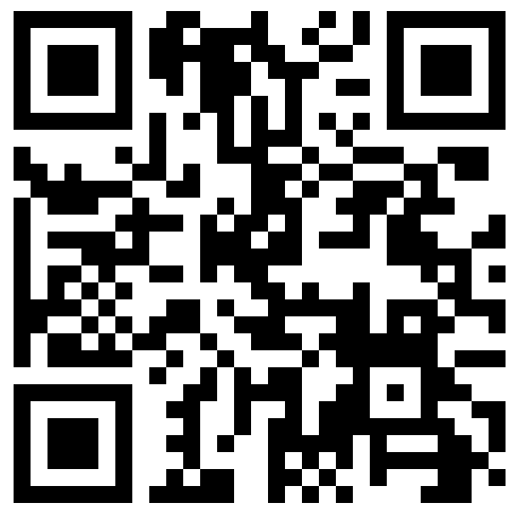


Aged between 16 and 19?
Fan of speculative YA fiction? →
Your Voice Matters!
Survey (10-15 minutes) and (optional!) follow-up interview
← For more information:
readingmentors.ugent.be
For questions, email: readingmentors@ugent.be

Slide 2

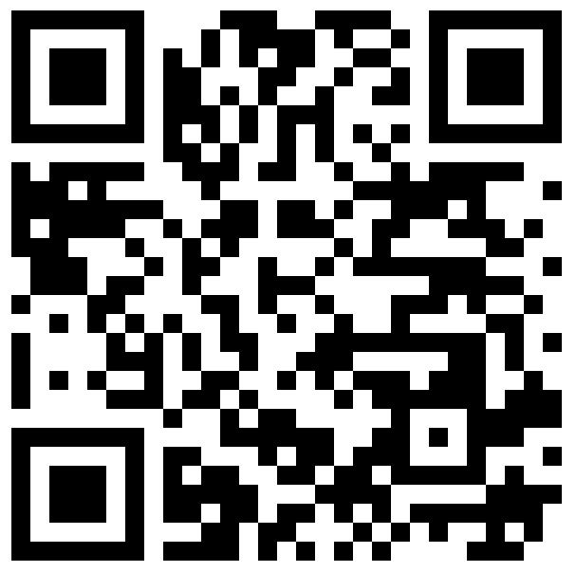
Tussen de 16 en 19 jaar?
Fan van speculatieve YA fictie? →
Your Voice Matters!
Survey (15 minutes) en (optioneel) vervolginterview
← Voor meer informatie:
readingmentors.ugent.be
Voor vragen, mail naar: readingmentors@ugent.be

